Slide 1
Migration in Germany
On a national and regional level

Slide 2
Wilhelm-Kaisen-Oberschule
A colorful and diverse school

Slide 4
Migration in Germany

Slide 5
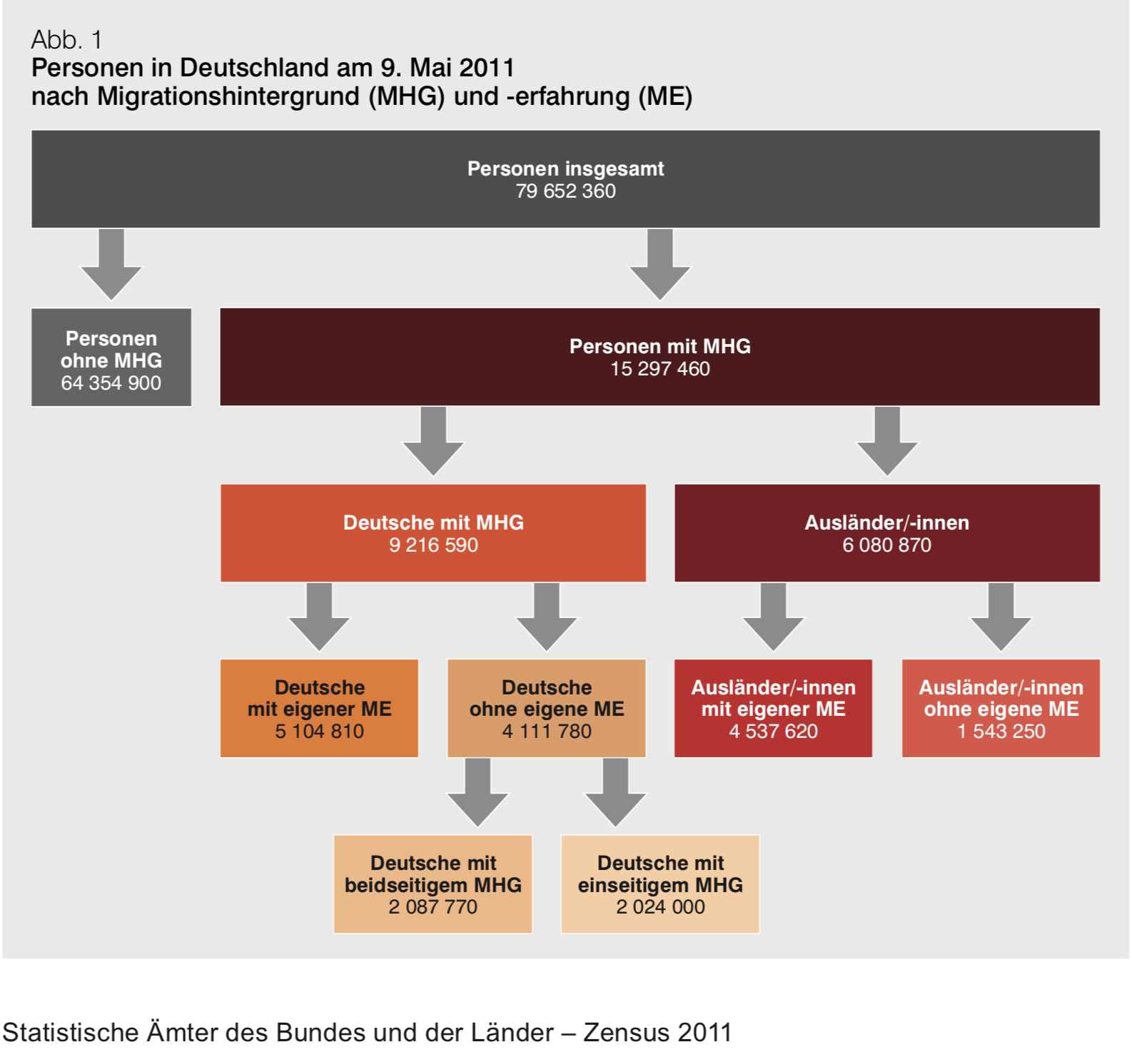

Slide 6
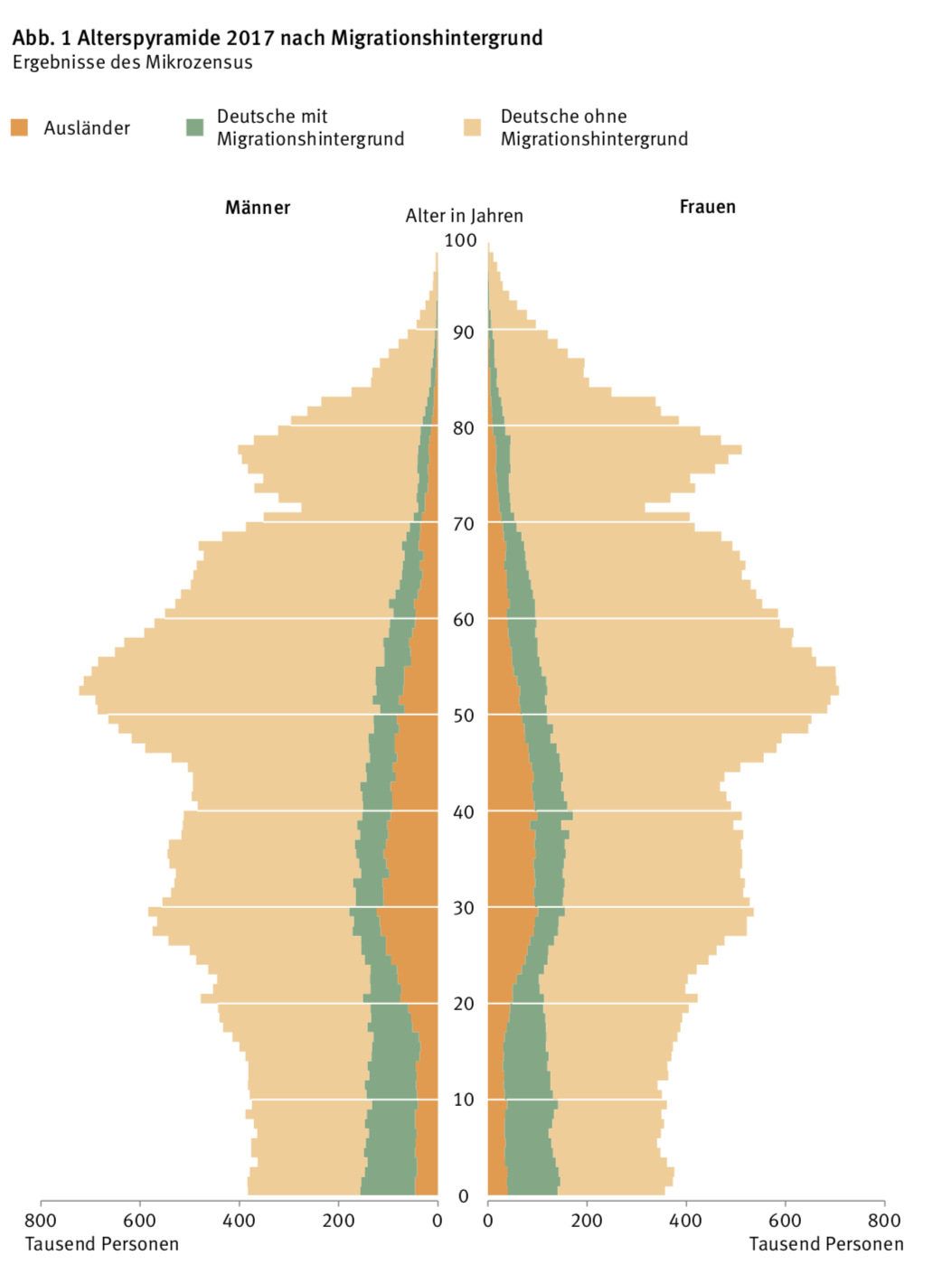

Slide 7
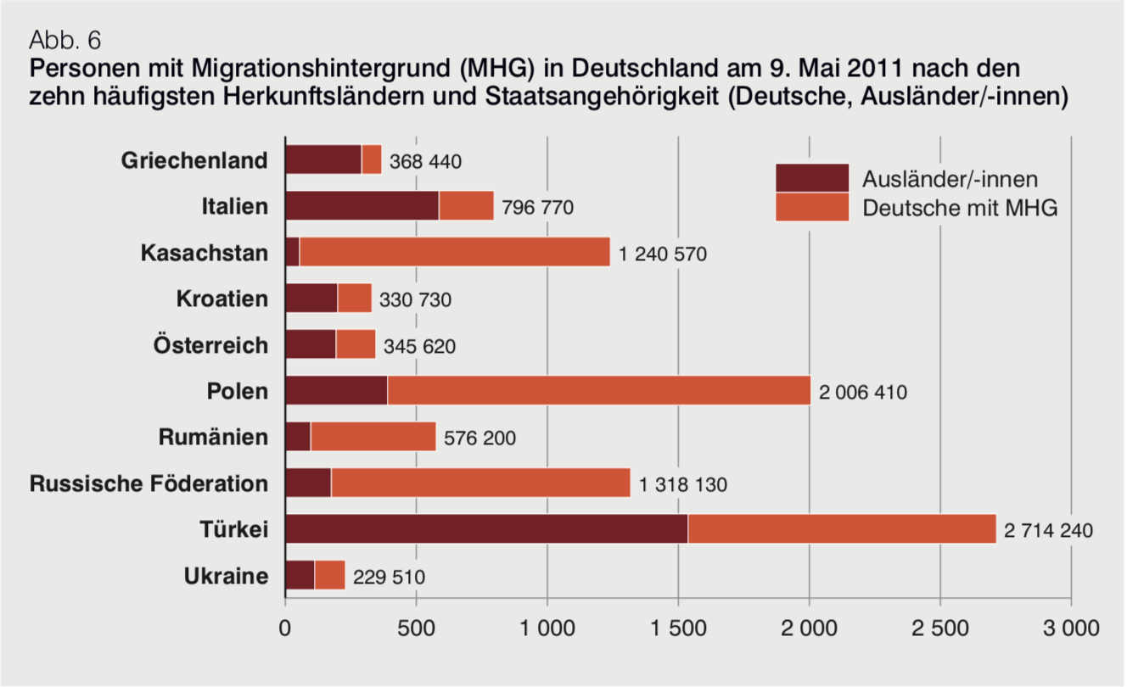

Slide 8
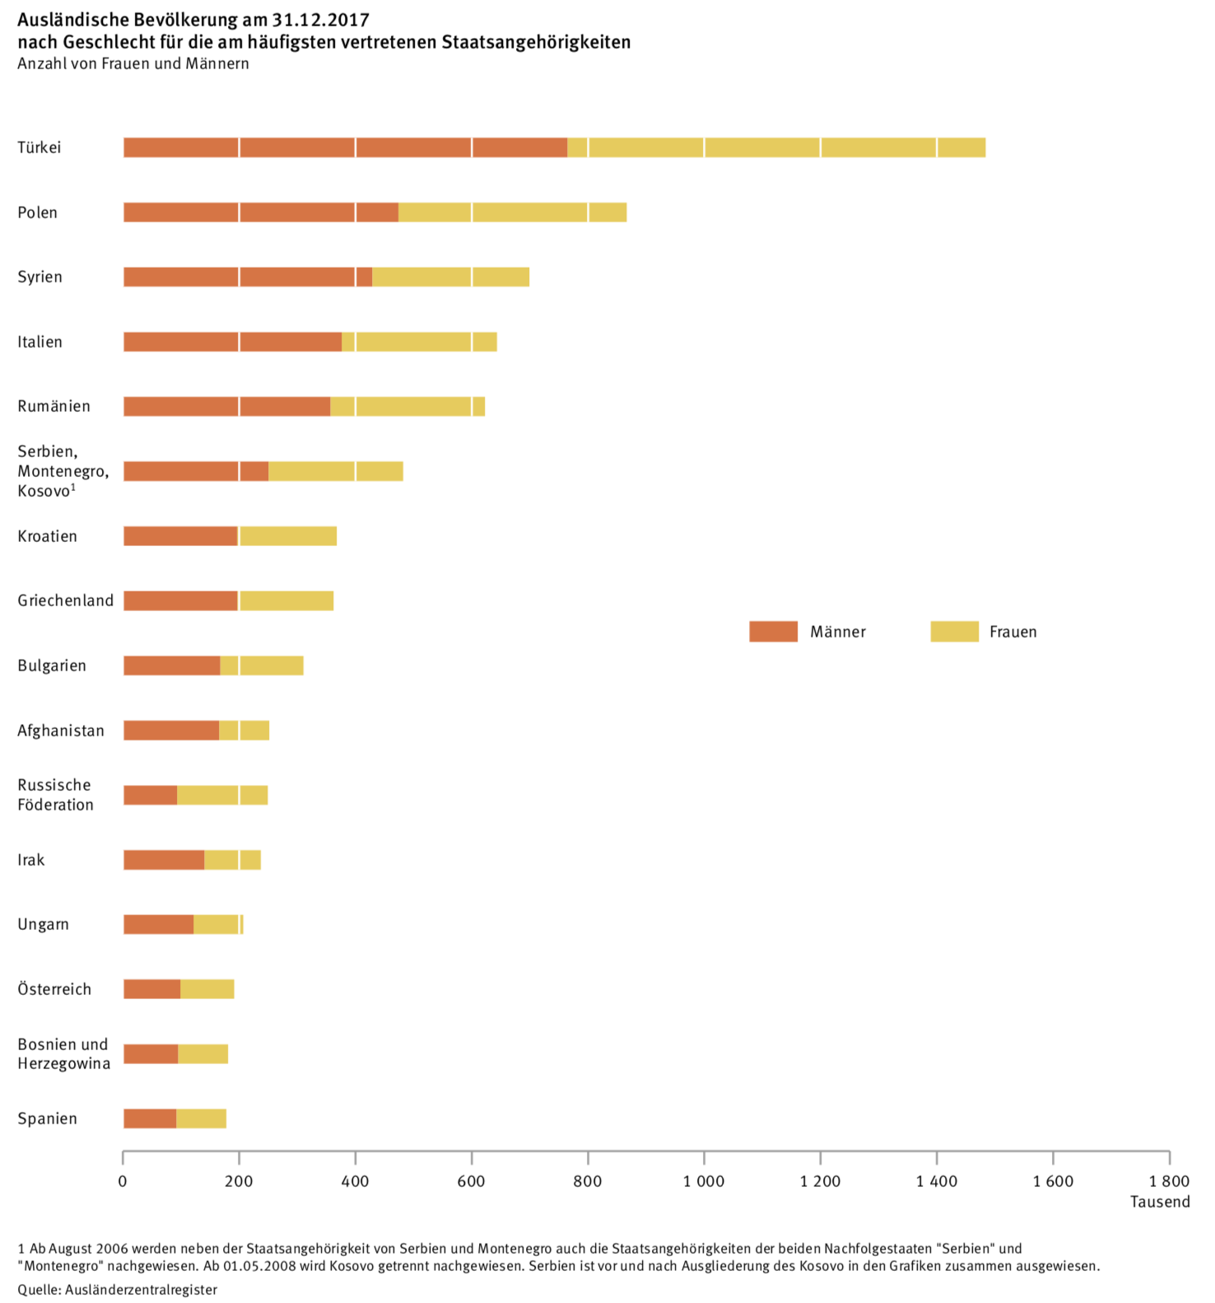

Slide 9
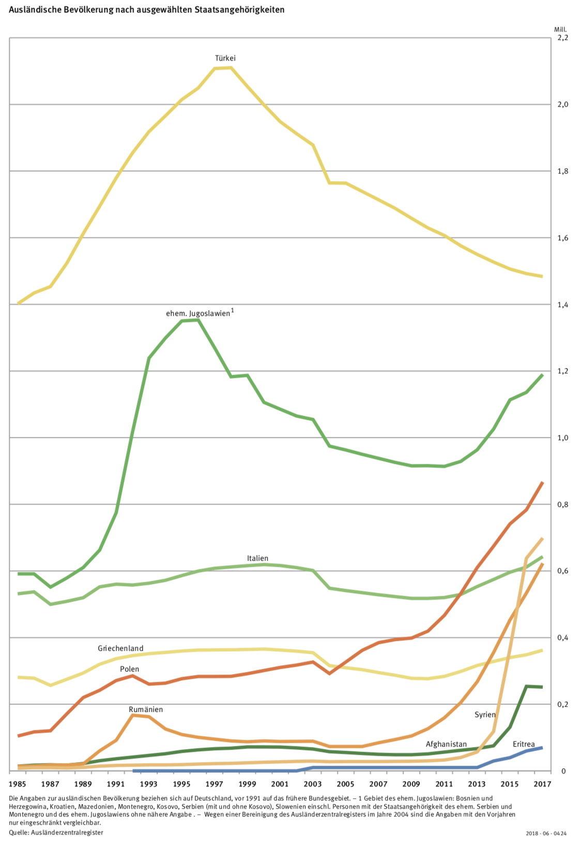

Slide 10
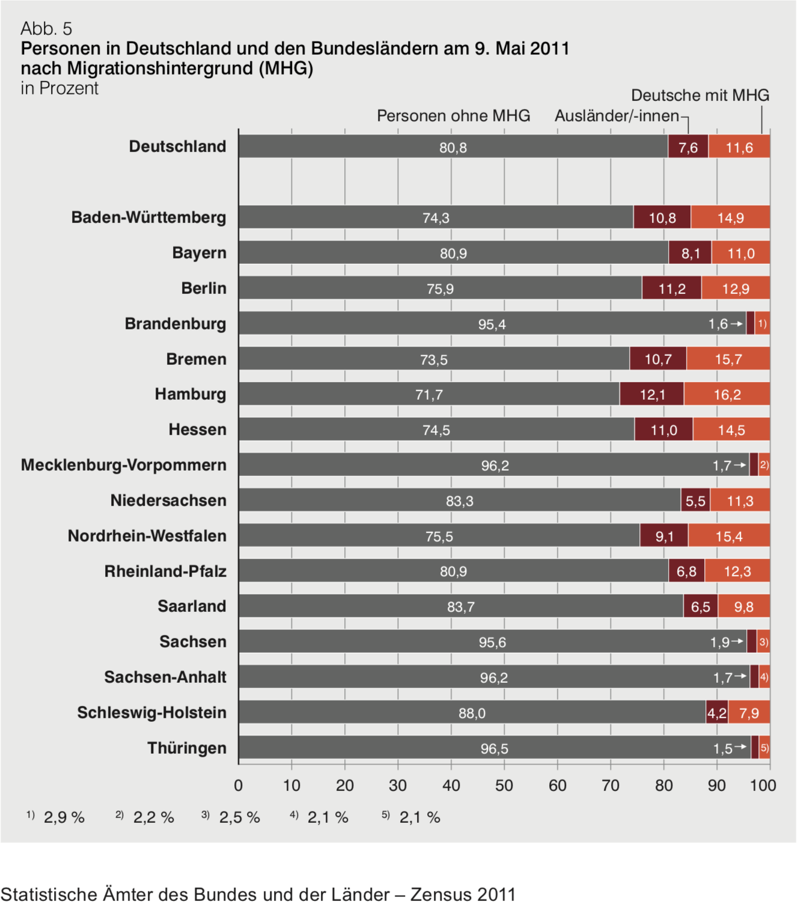

Slide 11
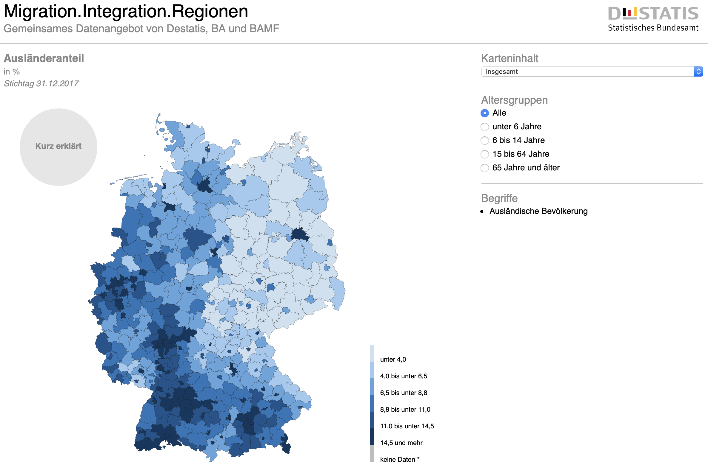
Notes:
Zur ausländischen Bevölkerung zählen alle Personen, die nicht Deutsche im Sinne des Art. 116 Abs. 1 GG sind, d. h. nicht die deutsche Staatsangehörigkeit besitzen. Zu ihnen gehören auch die Staatenlosen und die Personen mit ungeklärter Staatsangehörigkeit. Deutsche, die zugleich eine fremde Staatsangehörigkeit besitzen, gehören nicht zu den Ausländerinnen und Ausländern.
Nicht überall in Deutschland ist der Ausländeranteil gleich hoch. Die Karte zeigt, in welchen Regionen im Vergleich zur Gesamtbevölkerung besonders viele bzw. besonders wenige Ausländerinnen und Ausländer leben. Vor allem die neuen Länder heben sich vom Rest der Bundesrepublik ab: Hier liegt der Ausländeranteil (teilweise deutlich) niedriger als im früheren Bundesgebiet.
Eine Ausnahme im Osten Deutschlands stellt Berlin dar, das durch die dunkle Einfärbung gut zu erkennen ist: Hier leben im Vergleich zur Gesamtbevölkerung deutlich mehr Ausländerinnen und Ausländer als in den umliegenden Kreisen. Im früheren Bundesgebiet heben sich vor allem Ballungsräume wie das Ruhrgebiet, das Rhein-Main-Gebiet sowie die Großräume Stuttgart und München durch ihre höheren Ausländeranteile ab.

Slide 12
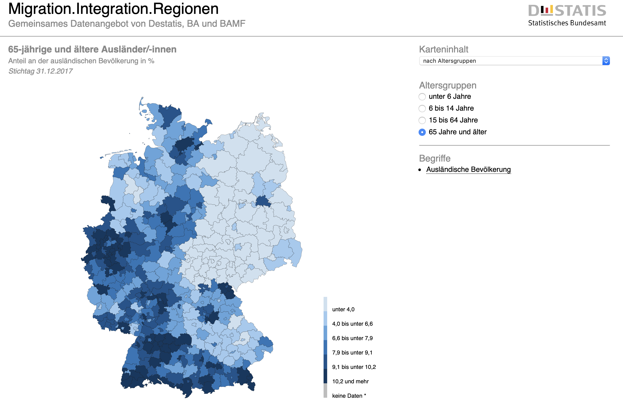

Slide 13
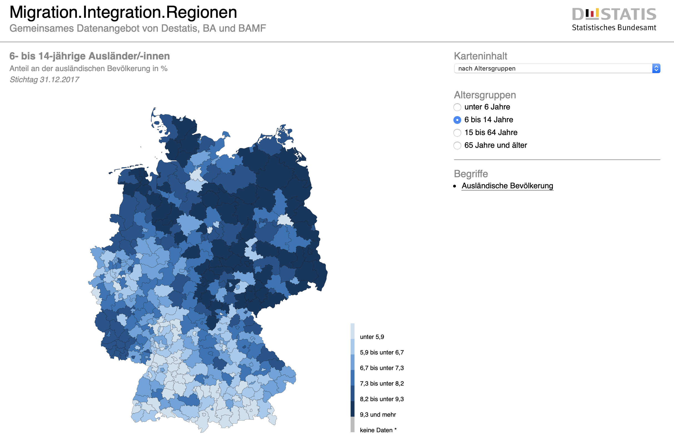

Slide 14
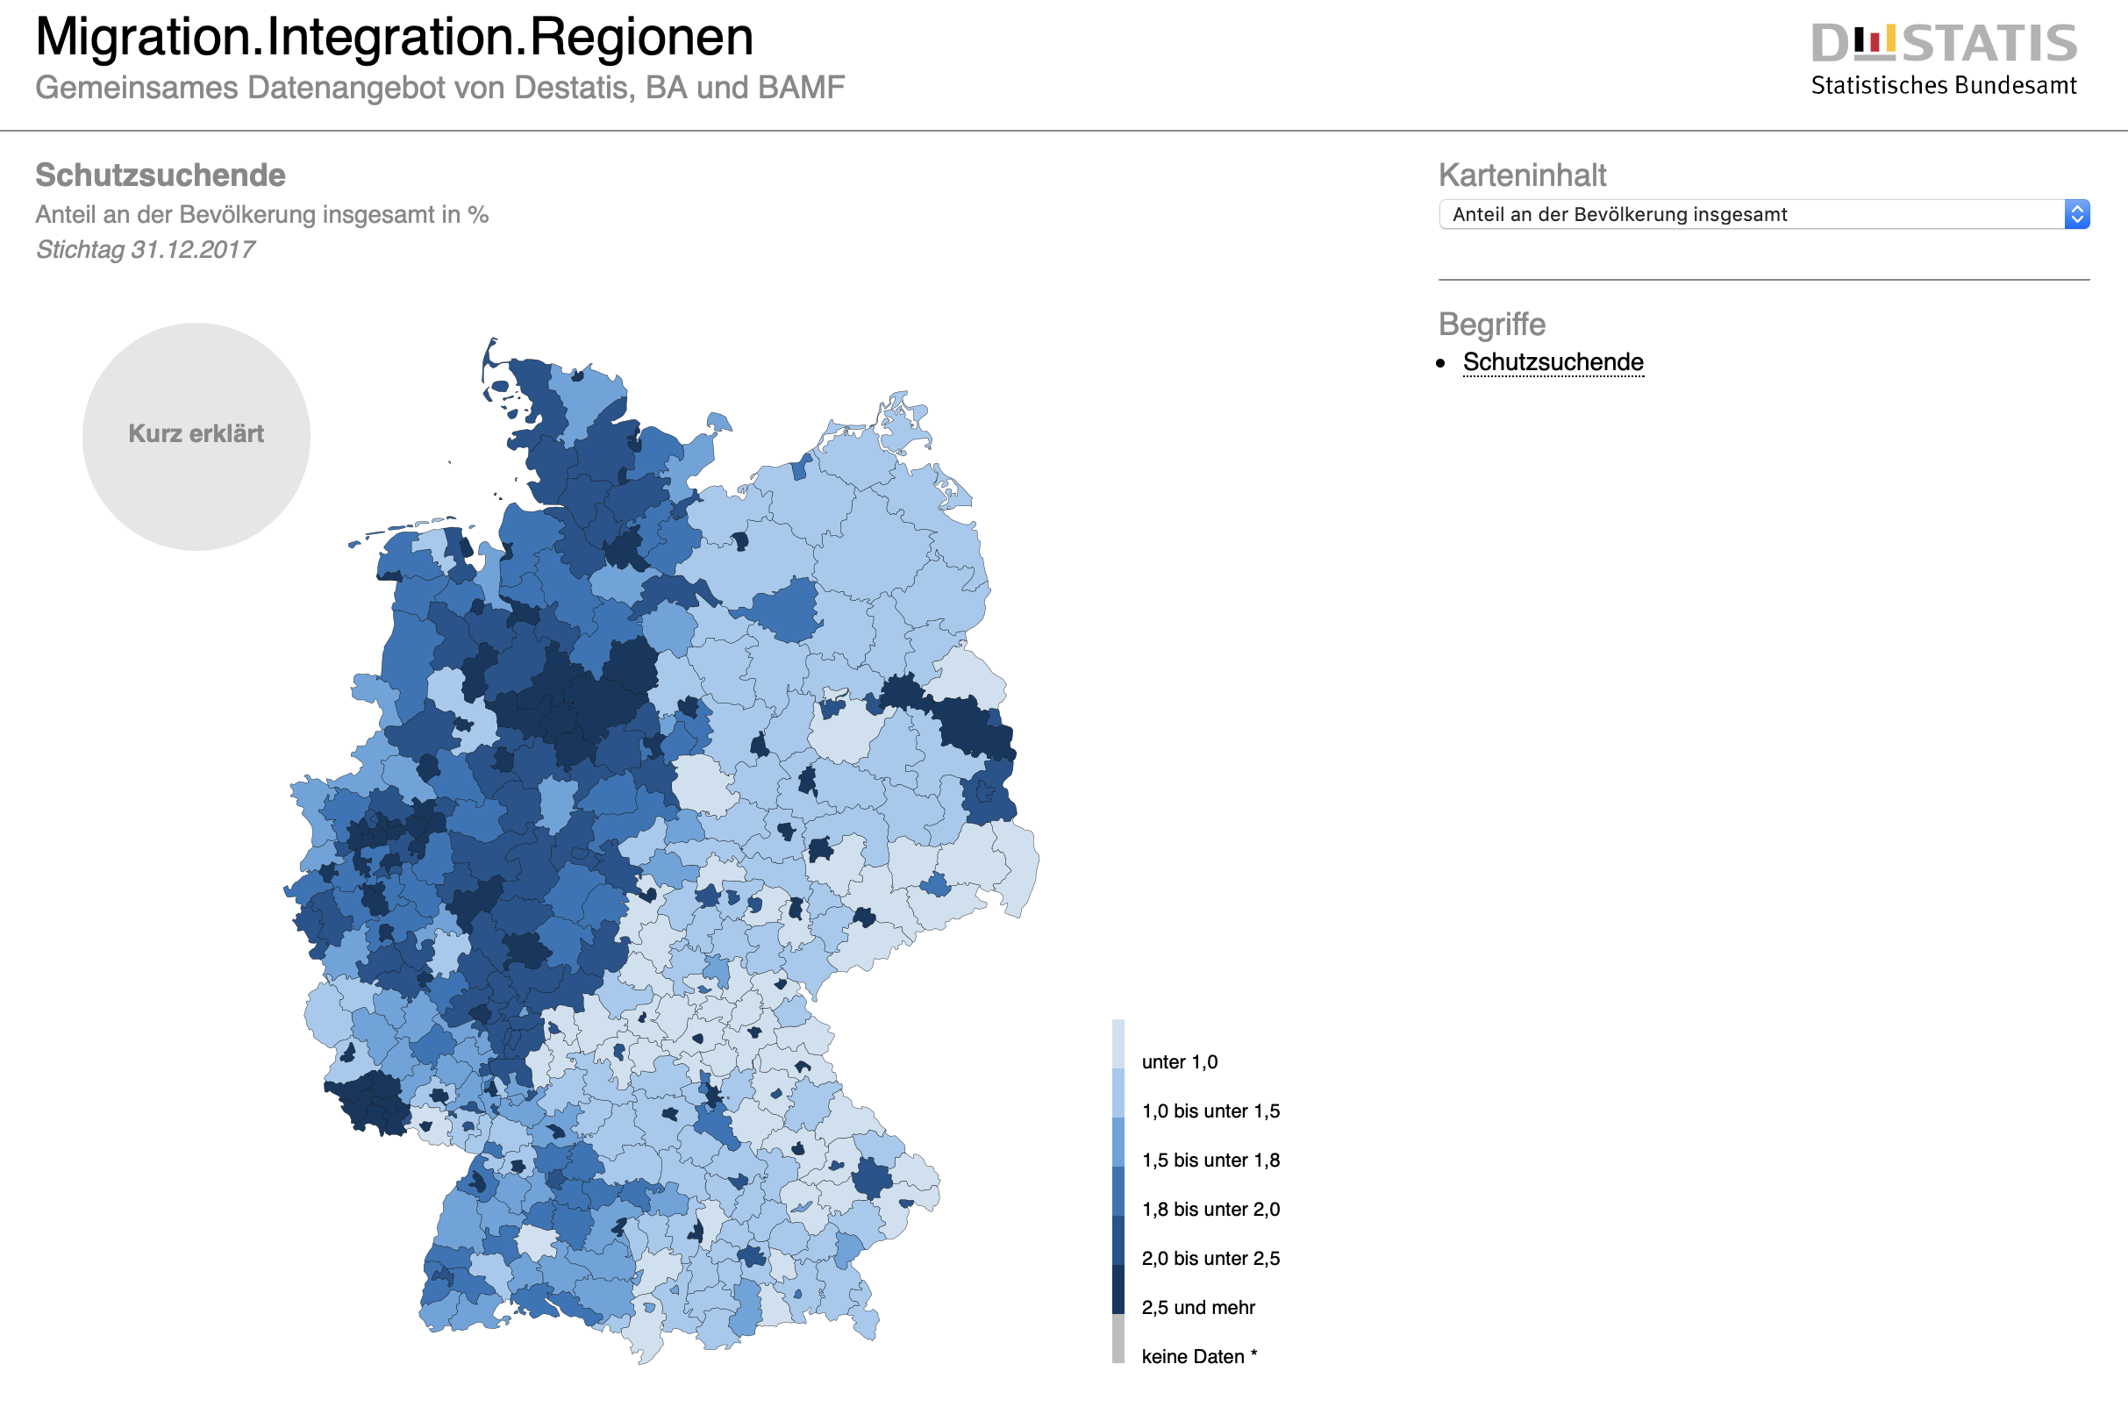
Notes:
Der Anteil der Schutzsuchenden an der Gesamtbevölkerung lag 2017 deutschlandweit bei 2 %. Hierbei lassen sich regionale Unterschiede erkennen: Vergleichsweise hoch sind die Anteile in dünn besiedelten Gebieten und in Gebieten, in denen Aufnahmezentren angesiedelt sind, zum Beispiel in der kreisfreien Stadt Schweinfurt. Hier ist der Anteil der Schutzsuchenden an der Gesamtbevölkerung mit 12,4 % am höchsten gefolgt von Bayreuth mit 5,2 %. In allen anderen Kreisen liegt der Anteil unter 5 %, in 69 von insgesamt 401 Kreisen unter 1,1 %.

Slide 15
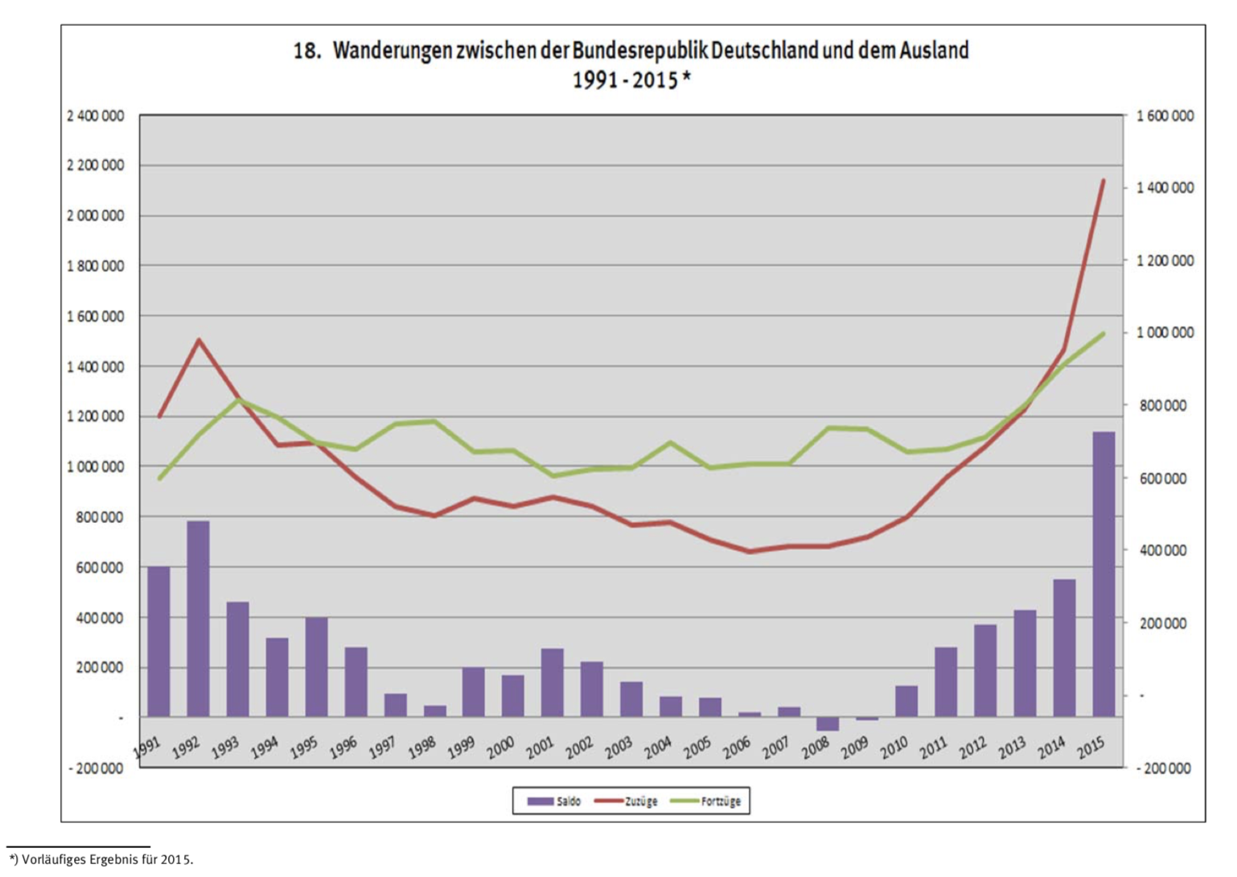

Slide 16
Migration in Bremen

Slide 17
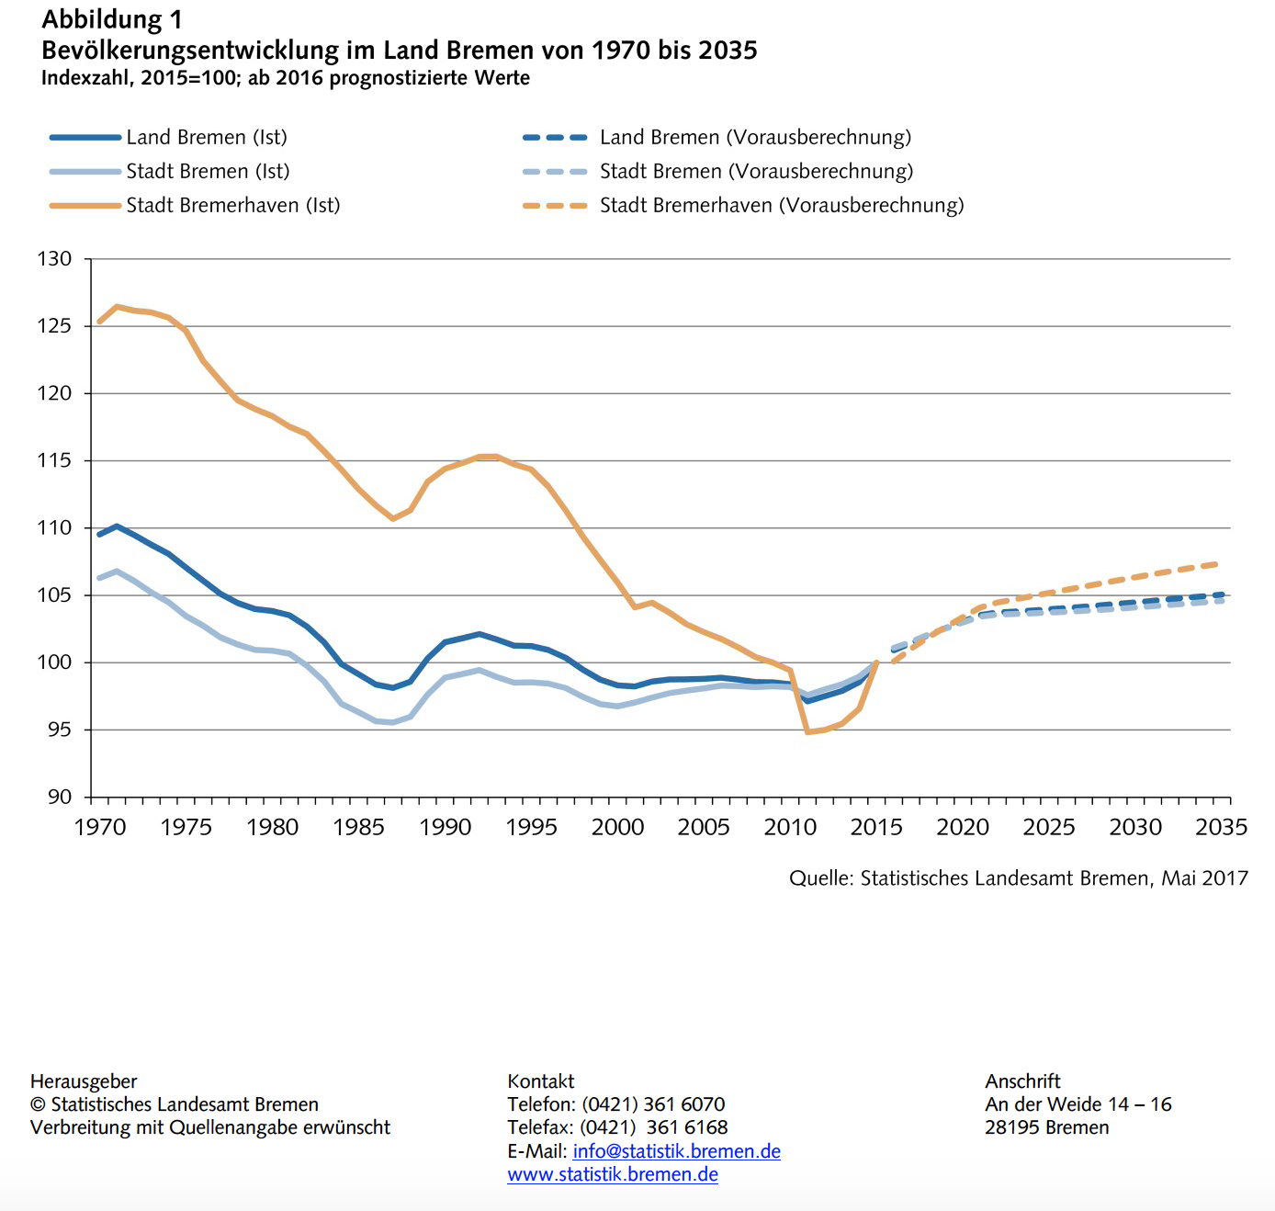

Slide 18
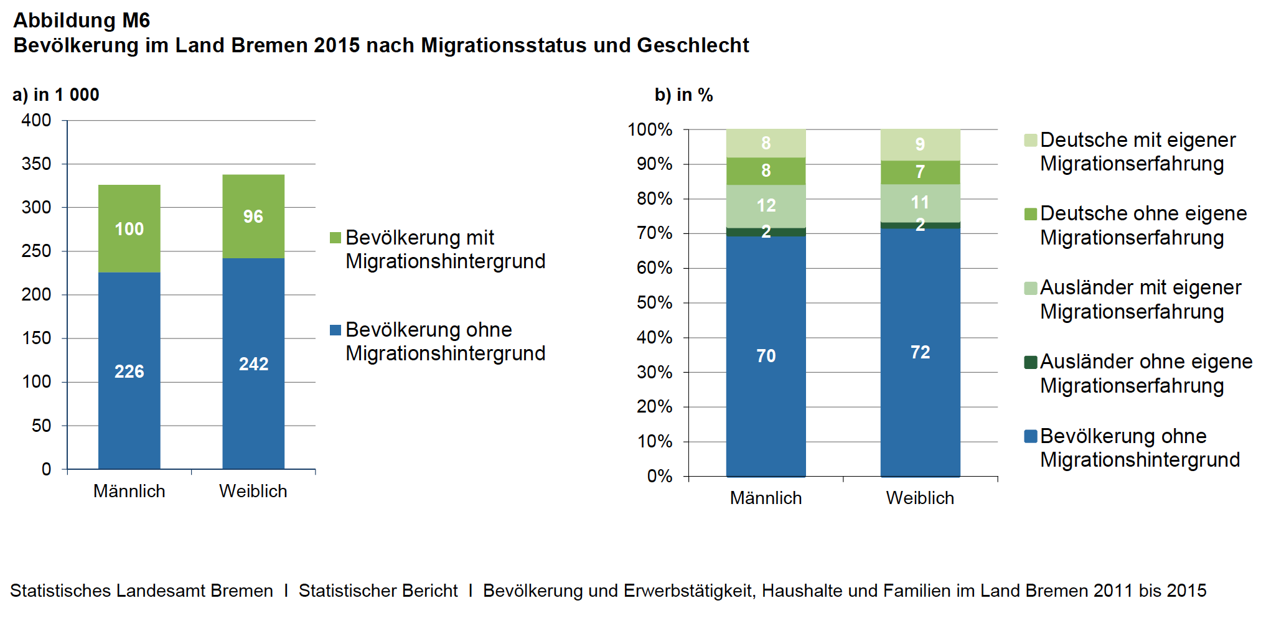

Slide 19
